Slide 1


Slide 2

UČEBNICE DĚJEPISU
VYMEZENÍ POJMU
FUNKCE UČEBNICE
STRUKTURÁLNÍ PRVKY UČEBNICE
https://ucebnice.fraus.cz/catalog/cs/p100359.html

Slide 3

ad I.
Učebnice = nejdůležitější didaktický prostředek; informační zdroj pro žáky
a učitele, řídí a stimuluje učení žáků
„Učebnice neboli typický didaktický text je verbálně obrazový informační celek se
specifickými didaktickými funkcemi a se specifickými vlastnostmi, a jsou tak
považovány za nejdůležitější složku vzdělávacích procesů“ Ped. slovník
„Konkrétní realizace- didaktického systému učiva obsaženého v učebních programech - kurikulích (RVP).“ S. Julínek
„Učebnice je didaktická pomůcka, jejímž úkolem je nejen předat konkrétní učivo, ale
zároveň naučit děti pracovat s knihou jako s informačním pramenem.“ Z. Kalhous

Slide 4

„Učebnice je prostředek vyučování a učení v knižní formě, ve kterém jsou určitá
odborná témata a okruhy daného předmětu metodicky uspořádány a didakticky
ztvárněny tak, že umožňuje učení…“ Meyers Kleines Lexikon – Pädagogik, 1988
„UČEBNICE je didaktický prostředek, nositel obsahu vzdělávání a prostředek řízení učení žáků založeného na vlastní aktivní činnosti.“ KHI PLZEŇ
https://www.etaktik.cz/hravy-dejepis-7-ucebnice/

Slide 5

Základ učebnicové tvorby (teorie) = Jan Ámos Komenský
Orbis pictus
https://edu.ceskatelevize.cz/video/1825-jan-amos-komensky
Na učebnice je nutno pohlížet z hlediska obsahu a cílů vzdělávání.

Slide 6
Svět v obrazech, Orbis sensualium pictus, 1658
průkopnická didaktická učebnice
kombinuje verbální komponenty učení (text)
s obrazovými komponenty – běžné až v současných učebnicích
„Bude tedy dobře míti vytištěny v dostatečném množství všechny knihy,
kterých se užívá ve všech třídách. …
A co si silně přeji a důrazně žádám: knihy musí předkládat všechno srozumitelně a přístupně,
tak aby žákům jistě podávaly světlo, s jehož pomocí mohou sami porozumět všemu i bez učitele.
K tomu cíli bych si přál, aby byly spisovány pokud možno formou dialogickou.
Neboť tím způsobem lze snáze přizpůsobit dětské mysli obsah a sloh, aby si žáci nepředstavovali
věci jako nemožné, nepřístupné a příliš nesnadné. …
Forma dialogu upevňuje vědění. Neboť jako si pamatujeme jistěji událost, kterou jsme sami viděli…
tak v mysli žáků utkví pevněji to, čemu se učíme po způsobu komedie nebo rozmluvy,
než to, co slyšíme od učitele prostě vypravovat.“

Slide 7
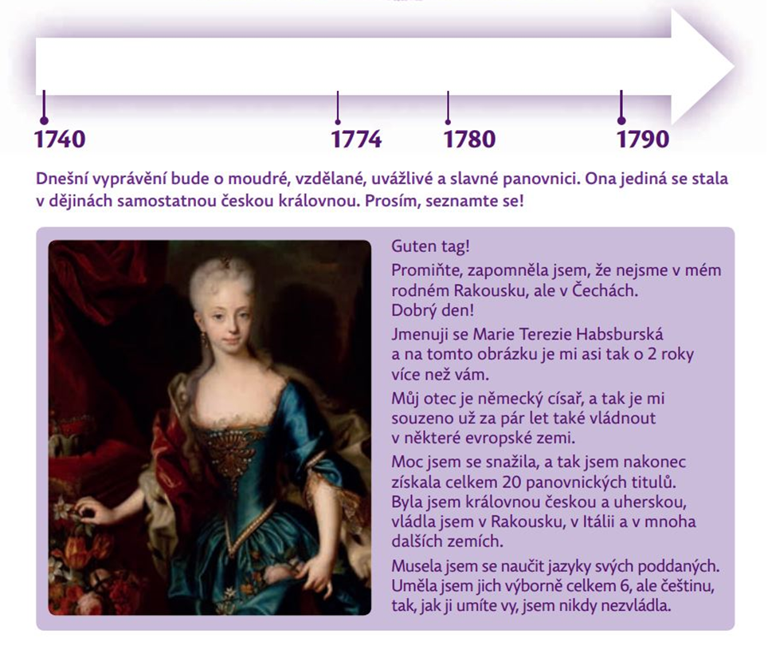

Vlastivěda, 5. ročník ZŠ, FRAUS 2020
https://ucebnice.fraus.cz/catalog/cs/p9547.html
Vlastní dílo, autorka učebnice

Slide 8

Obsah učebnice dějepisu vzhledem ke stupni školy
Ideální učebnice: historický přehled v souvislostech = kompendium, dějiny v syntéze
II. stupeň ZŠ a nižší stupeň gymnázia: akcentace národních dějin
gymnázia a lycea na SŠ: akcentace evropských a obecných dějin; možné tematické uspořádání (svoboda člověka a demokracie, svět v blocích, 20. století, globální svět…)
odborné SŠ: moderní dějiny 19. a 20. století + dějiny oboru SŠ…
https://www.ucebnicemapy.cz/ucebnice-pro-stredni-skoly-gymnazia-a-sou/dejepis-ss/dejepis-pro-stredni-odborne-skoly-1031.html

Slide 9
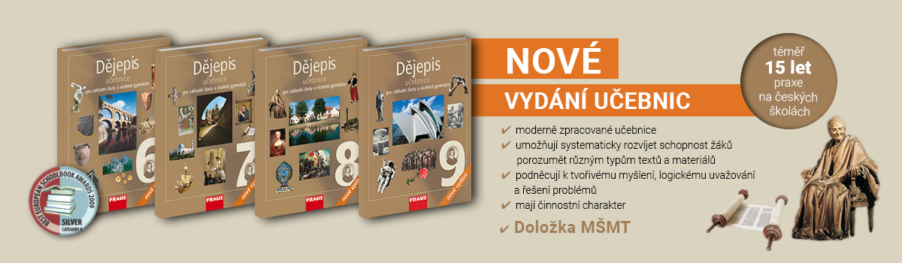
Dnes: „konkurenti“ učebnic v dalších didaktických prostředcích
multimediální programy
počítačové verze školních učebnic na CD-Romech
přímé využívání internetu v rámci interaktivních on-line výukových materiálů…
Tištěné učebnice – stále určité výhody:
dostupnost pro všechny, možnost přenášení,
nevyžadují technická zařízení, jsou levnější…
https://ucebnice.fraus.cz/catalog/cs/ii-stupen-dejepis/ck2sdick2s.html?search=s+nadhledem

Slide 10


Základní hlediska hodnocení učebnice
vhodnost vybraného obsahu = historiografická úroveň
vhodnost formálního zprostředkování = didaktická úroveň
Z těchto dvou hledisek vyplývají funkce učebnice!
https://ucebnice.fraus.cz/catalog/cs/ii-stupen-dejepis-pracovni-sesity-s-nadhledem-dejepis-6-s-nadhledem-2v1/p9792ick2sdpsnick2sdick2s.html
https://www.ucebnicemapy.cz/ucebnice-pro-zakladni-skoly/dejepis-zs/hravy-dejepis-6-pravek-a-starovek-ucebnice-8112.html

Slide 11
ad II.
Funkce učebnice: 2 základní
Funkce cílová
Funkce didaktická
Funkce cílová, informativní: zajistí informativní povahu učebnice
základní informační zdroj obsahu vzdělání pro žáky
zajistí prezentaci obsahu příslušného učiva = poznání a pochopení smyslu
zajistí hodnotovou úrovneň učebnice = výběr učiva
2. Funkce didaktická: zprostředkuje činnosti k osvojování učiva a k orientaci v učivu
zajišťuje přístupnost učiva, základ pro chápání integrovaných součástí učebnice
umožňuje samostatné osvojování učiva, vede žáka při učení
vytváří učební motivaci, zájem o vzdělání
zajišťuje koordinaci při využívání dalších didaktických prostředků, které na ni navazují
umožňuje fixaci, kontrolu a sebekontrolu žáků

Slide 12
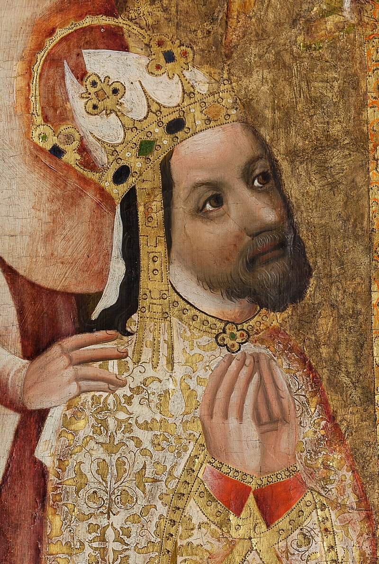
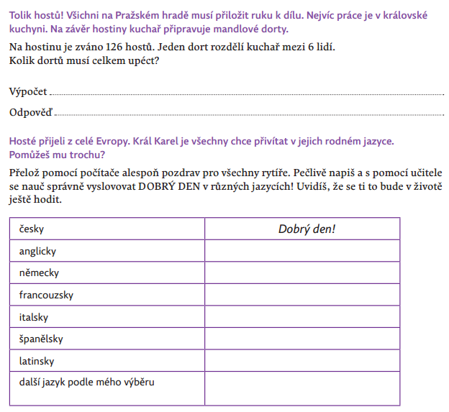

https://cs.wikipedia.org/wiki/Karel_IV.#/media/Soubor:Charles_IV-John_Ocko_votive_picture-fragment.jpg
https://ucebnice.fraus.cz/catalog/cs/i-stupen-clovek-a-jeho-svet-spolecnost-spolecnost-4-nova-generace/p9277ick1scsspick1scsick1s.html

Slide 13
Funkce cílová: informativní
Funkce didaktická: nabízí odpovědi, jak historická věda dospěla ke svým prezentovaným závěrům
má dominantní postavení v učebnici dějepisu
sdělování informací z oblasti historických faktů, jmen, dat, úsudků, zobecňování,
generalizací apod.
cíl: vybavit žáky takovými dovednostmi, s nimiž budou schopni jednoduchých technik vyhledávání historických informací až po složitější techniky řešení problémů
předložit mnohostranný systém úkolů, které fixují a rozvíjejí probírané učivo, vedou
k jeho osvojování prostřednictvím různých zdrojů
nejvyšší úroveň: texty, které vycházejí z problémového řešení části látky, učivo programují = navozují problém, poskytují potřebné výchozí informace
a dále řídí samostatnou práci žáků

Slide 14
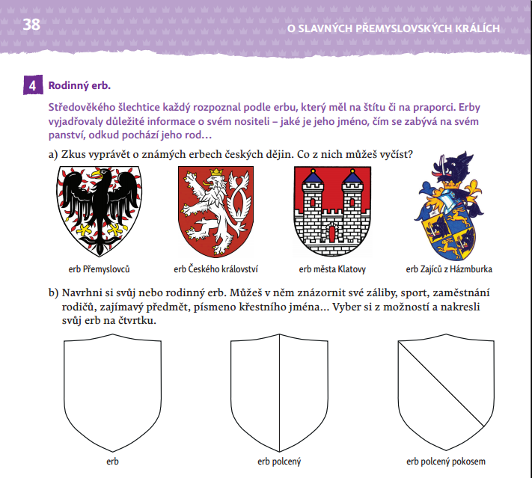
Vlastní dílo, autorka učebnice

Slide 15
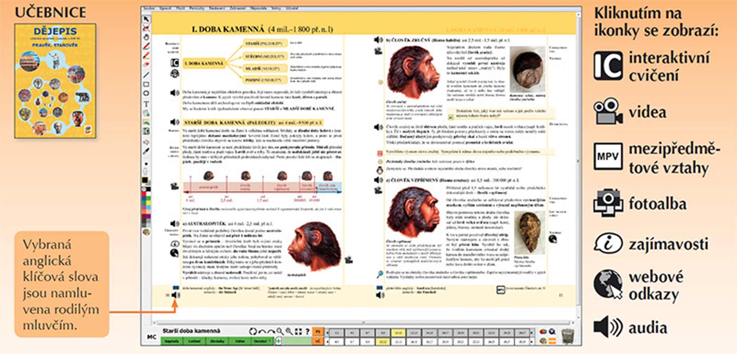
ad III.
Strukturální prvky učebnice: 3 základní 1. prezentace učiva
2. řídící aparát
3. orientační aparát
https://www.nns.cz/blog/multimedialni-interaktivni-ucebnice-dejepis/

Slide 16
1 Prezentavce učiva:
slovní text
ikonický text
tabulky, mapy, grafy, časové přímky…
2. Řídící aparát: řídí osvojení učiva a pochopení obsahu
předmluva, úvod k tématům a kapitolám
cvičení, otázky za textem
instruktivní pokyny: vyhledej v jiných zdrojích, něco navíc
2. Orientační aparát: zprostředkuje orientaci v učebnici – vhodná struktura
grafické symboly, systém ikon, např. hlavní učivo, nadstandardní učivo, „pro chytré hlavy“, mezipředmětové vztahy
barevné odlišení součástí – úvod + závěr kapitoly
využití různých fontů, barev písma, postranní lišty….

Slide 17
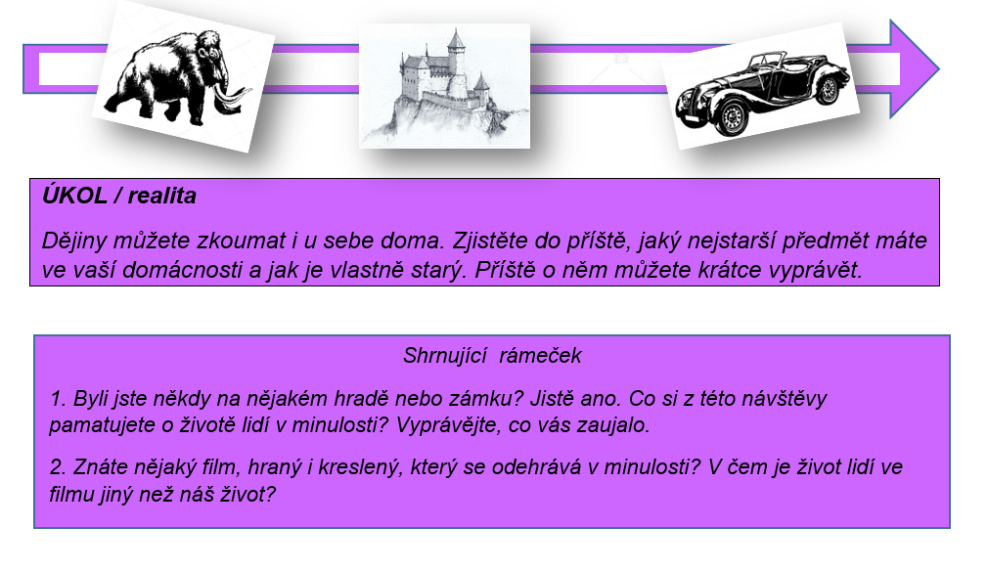

Slide 18
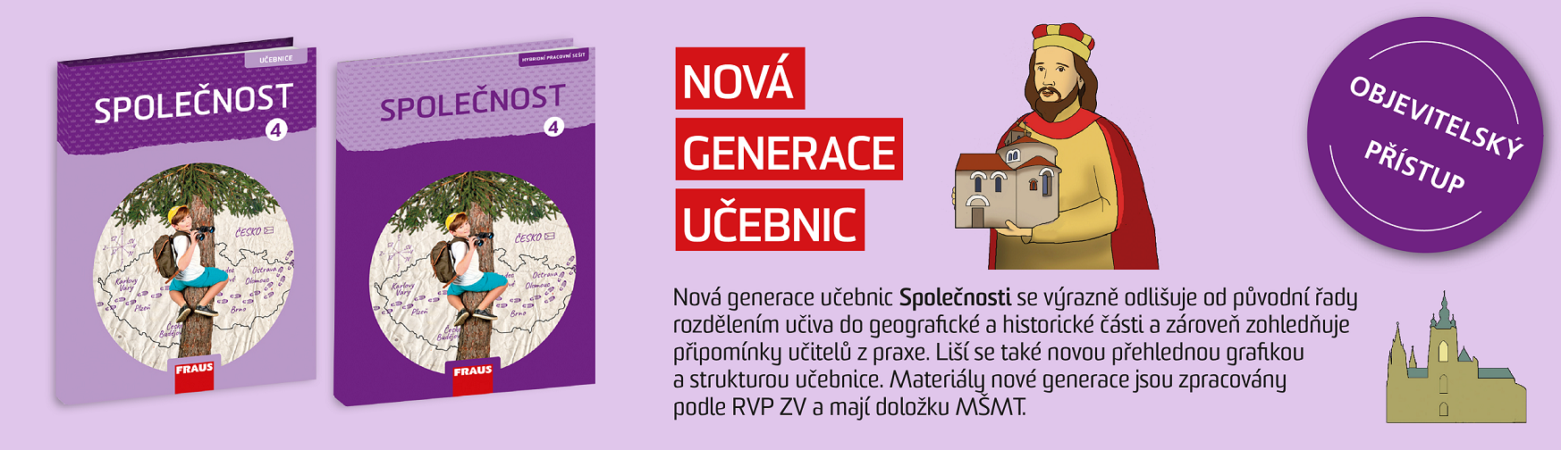
ÚKOL:
Analýza vybrané učebnice na základě osnovy: 1. str A4
Funkce
Strukturální prvky
Osobní názor + doporučení
https://ucebnice.fraus.cz/catalog/cs/p5119.html

